Slide 1
«КИНЕТИЧЕСКОЕ ИССЛЕДОВАНИЕ ПОЛУЧЕНИЯ ЖИРНЫХ СПИРТОВ МЕТОДОМ ГИДРИРОВАНИЯ ЖИРНЫХ КИСЛОТ»
XXVII Каргинские чтения 2021
Всероссийская научно-техническая конференция молодых ученых «Физика, химия и новые технологии»
Монжаренко М.А.
Тверской государственный технический университет

Slide 2
Методология
Цель:
Изучение влияния температуры парциального давления водорода, концентрации субстрата, скорости перемешивания на скорость процесса гидрирования карбоксильной группы стеариновой кислоты
Методы определения:
Процесс гидрирования осуществлялся реакторной системе серии Parr 5000 Multiple (Parr Instrument, США), оснащенной магнитной мешалкой.
Анализ жидкой фазы проводили с помощью газового хроматографа GC-2010 и масс-спектрометра GCMS-QP2010S (SHIMADZU, Япония).

Slide 3
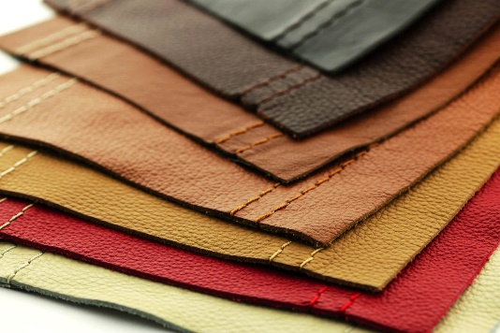
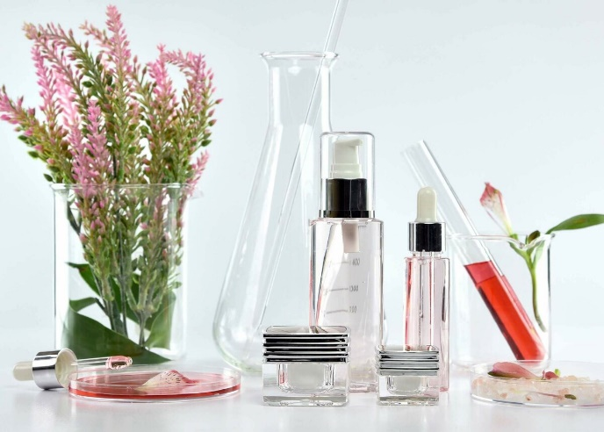
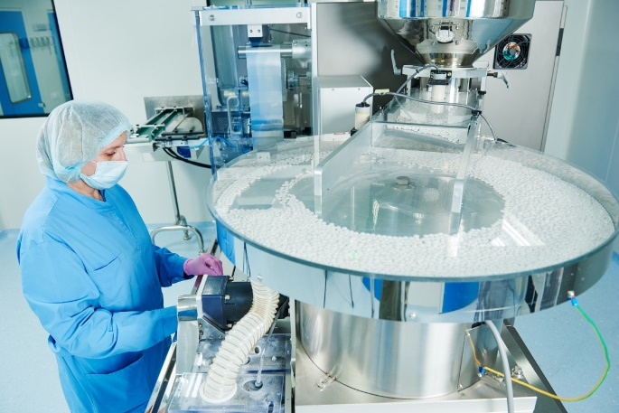
Использование жирных спиртов
При синтезе ПАВ
В металлургической
промышленности
В фармацевтической
промышленности
В косметической
промышленности
В кожевенной
промышленности

Slide 4
Условия реакции
Растворитель: н-гексан.
Катализатор: 1%Pd/MN-270.
Температура: 80-120°С
Парциальное давление водорода: 1.0-4.0 Мпа
Концентрация стеариновой кислоты в гексане: 0.2 моль/л
Масса катализатора: 0.05 г.

Slide 5
Выводы кинетического исследования
Исследование влияния температуры на процесс получения стеарилового спирта показал, что с ростом температуры закономерно растет скорость расходования стеариновой кислоты.
Анализ влияния температуры на скорость расходования субстрата позволил рассчитать кажущуюся энергию активации процесса с использованием катализатора 1%Pd/MN-270.
Величина кажущейся энергии активации составила 75 кДж/моль.
Наибольший выход стеарилового спирта наблюдался при температуре 100 ºС.
Наиболее оптимальным является давление водорода, равное 3 МПа.

Slide 6
Выводы кинетического исследование
Наиболее оптимальным является давление водорода, равное 3 МПа.
Снижение парциального давления водорода сдвигает селективность к образованию стеаринового альдегида. Увеличение давления приводит к образованию большого количества октадекана.
Рис. 1. Зависимость скорости расходования субстрата и образования продукта от давления водорода

Slide 7
Спасибо за внимание!

